Slide 1
Promotion Update - 02.10.2025
NLTHA /Dämpfungsmodelle und Zufallsvariablen

Slide 2
ECEE Besprechung

Slide 3
Inspektion NLTHA Ergebnisse

Slide 4
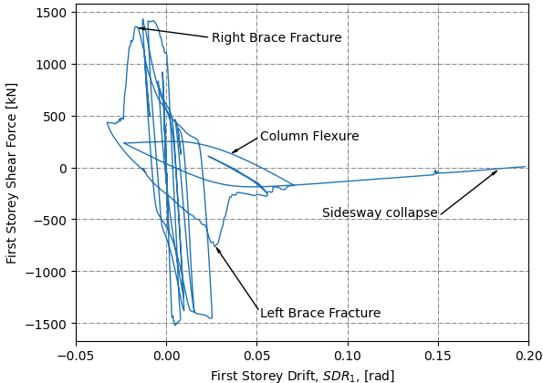
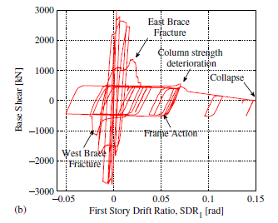
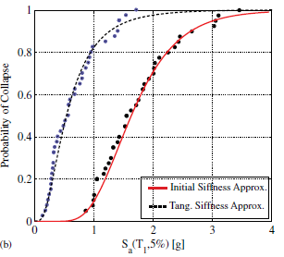
Stand nach der letzten Besprechung
Modell bildet das Verhalten der Bauteile gut ab
Stockwerkverschiebung bei Versagen der Verbände ist ähnlich wie Karamanci et al. (2014)
Die Versagens-kapazität könnte ein bisschen hoch sein (7,5x).
  Muss noch mit Literatur geprüft werden
  Mögliche Ursache: Dämpfungsmodel, weil ein Teil ist auf K_{init} basiert
  Karamanci et al. (2014) haben eine Art von Tangent-Dämpfung verwendet → Kann einen großen Einfluss haben
Mit einer Änderung der Analyse Parameter kann Non-Konvergent-Analyse doch konvergieren
  Alle Non-Konvergent-Analyse sollte neu berechnet werden

Slide 5
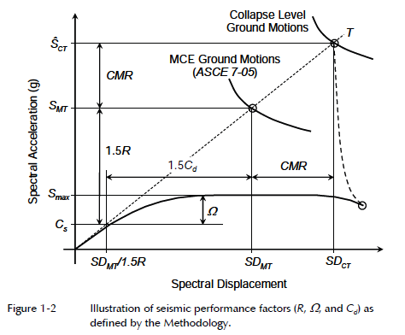
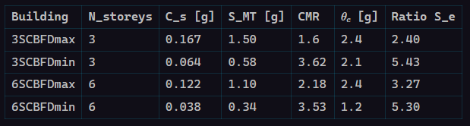
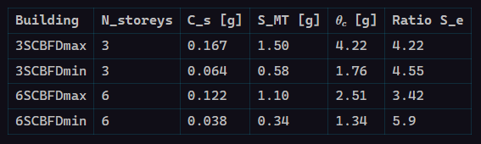

Vergleich Median Versagenskapazität
4 CBF-Rahmen wurde in der USA Bemessen
Chen und Mahin (2010)
Hwang und Lignos (2014)
3s_CBF_DC2_41:
Ratio Se = 3,75
Cs = 0.25
→ erscheint Ok. zu sein

Slide 6
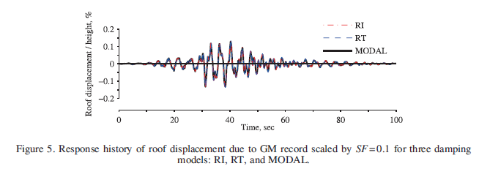
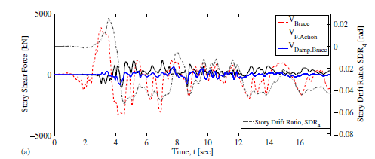
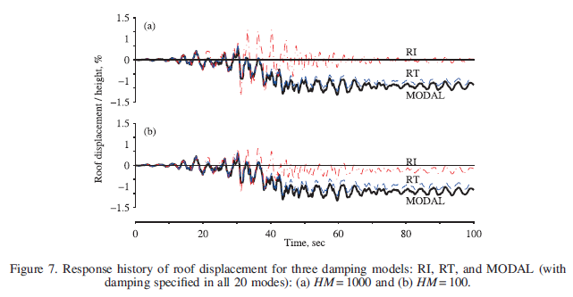
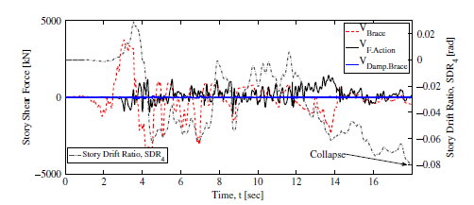
Dämpfungsmodell
Zu große Dämfungskräfte wegen Steifigkeitsänderung
Ziel: prüfe das Dämpfungsmodell, die ich verwende
From Chopra and McKenna (2016
From Karamanci and Lignos (2014)
Rayleigh Initial
Rayleigh Tangent (mod)

Slide 7
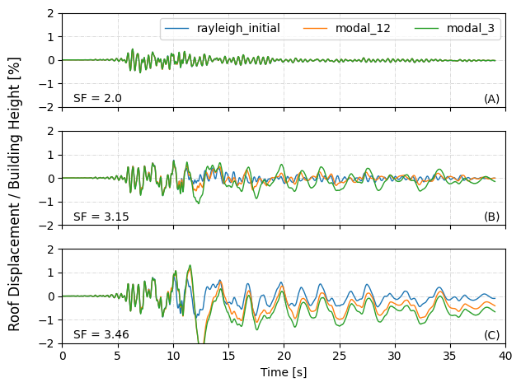
Dämpfüngsmodell

Slide 8
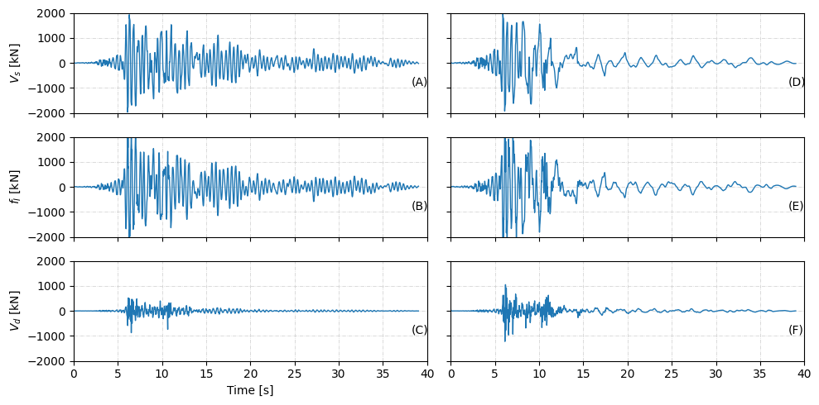

Dämpfüngsmodell
Rayleigh Initial
Modal (12)
SF = 2.0
SF = 3.46
SF = 2.0
SF = 3.46

Slide 9
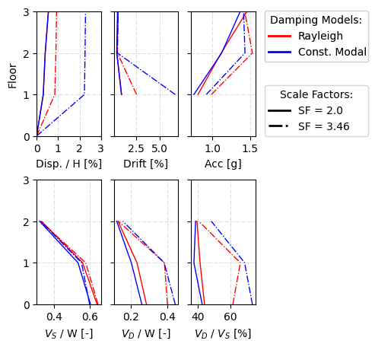
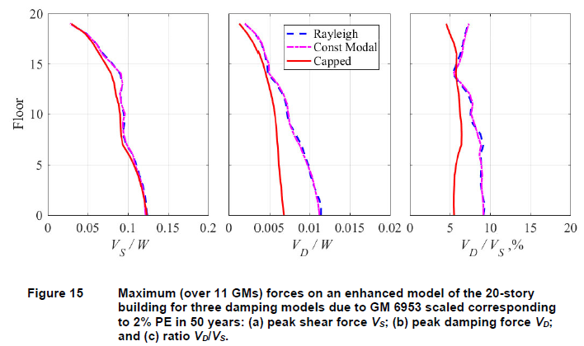
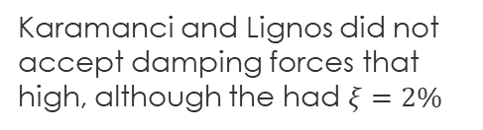
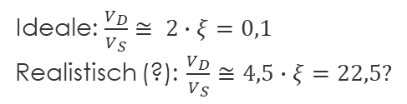
From Qian et al. (2020)
Ideale: $\frac{V_{D}}{V_{S}}≅ 2∙ξ=0,1$
Realistisch (?): $\frac{V_{D}}{V_{S}}≅4,5∙ξ=22,5?$
Karamanci and Lignos did not accept damping forces that high, although the had $ξ=2\%$

Slide 10
Zufallsvariable für das Modell

Slide 11
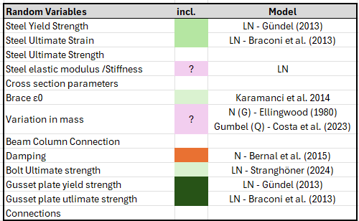
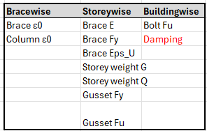

Zufallsvariable für das Modell
A
B
C
Korrelation
$$N_{var}=\left(2∙A+B\right)∙n_{storeys}+C$$
 | Anzahl Stockwerke
 | 3 | 5 | 7
Alle Variablen | 35 | 57 | 79
(ohne Gewichte) | 29 | 47 | 65
Korrelation

Slide 12
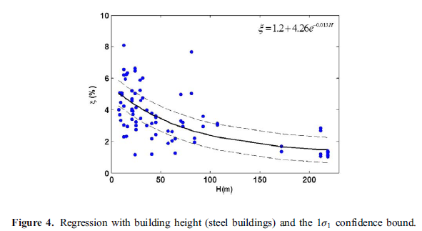

From Bernal et al. (2015)
$$σ=0.8$$

Slide 13
Ablaufplan

Slide 14
ECEE Paper

